Slide 1
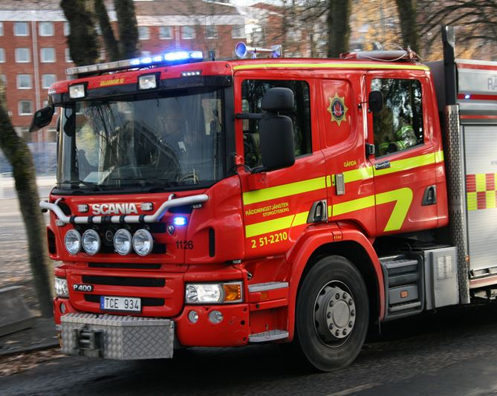
Att arbeta på räddningstjänsten

Slide 2
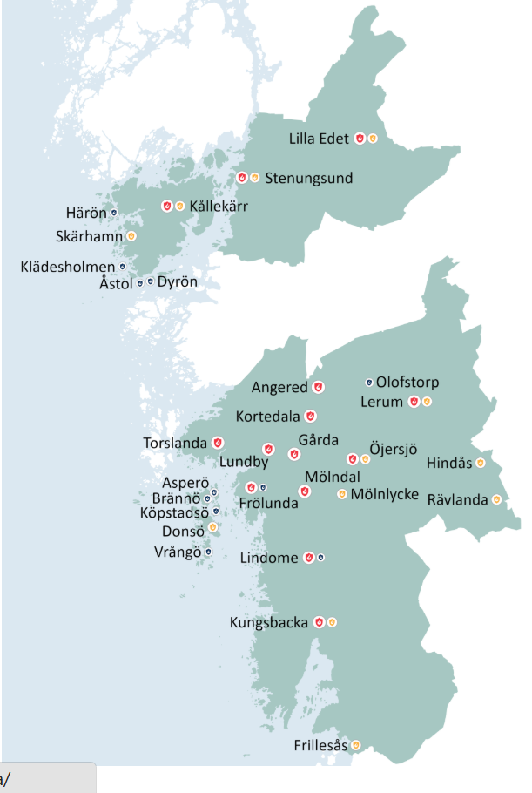
Om räddningstjänsten
Räddar liv, egendom och miljö - Våra brandbilar som åker på larm från larmcentralen som svarar på 112 numret.
Förebygger bränder – Vi lär ut hur människor kan skydda sig mot brand och hur de ska göra om det börjar brinna. -Tillsyn, remisser, brandskyddskontroller

Slide 3
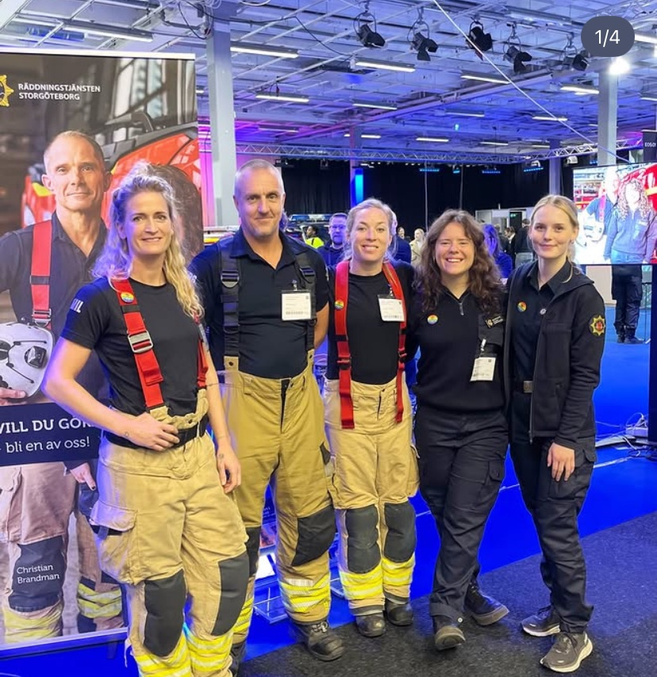
Vilka arbetar på räddningstjänsten
Brandman
Brandman i beredskap RiB – ett extrajobb
Brandingenjör och Brandinspektör
Brandskyddskontrollant
Larm- och ledningsoperatör

Slide 4
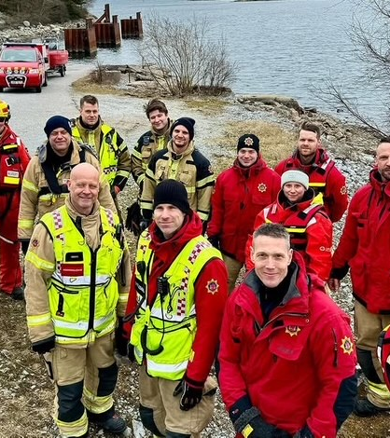
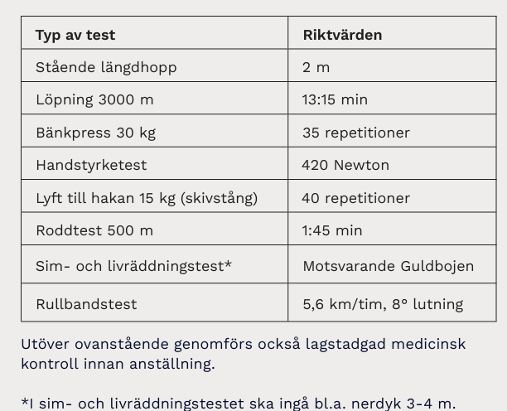
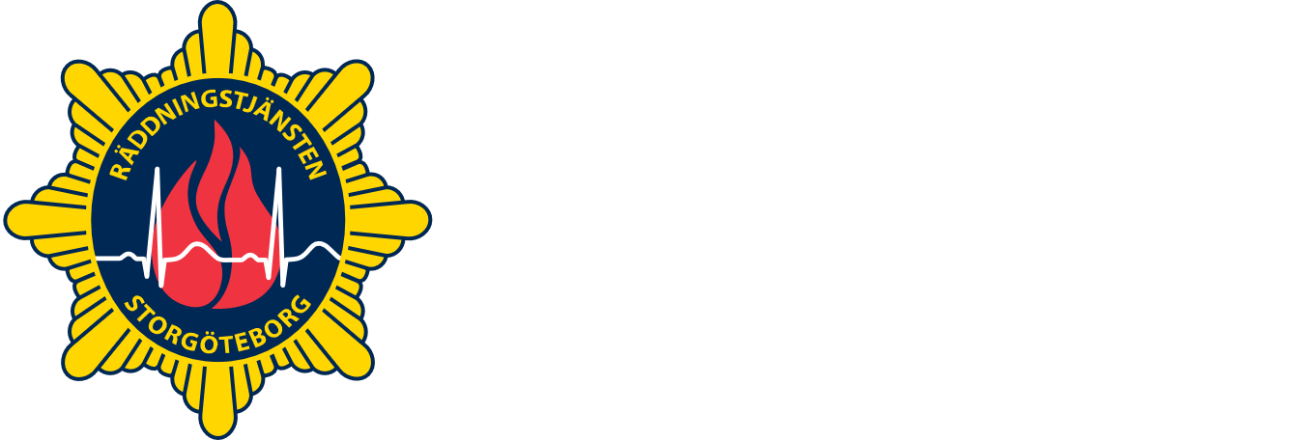
Brandman
Brandmannayrket är ett spännande, givande och mångsidigt arbete.
Du kommer i kontakt med människor i olika situationer, arbetar tillsammans med kollegor i ett lag och får röra på dig mycket.
Du måste därför vara bra på att bemöta människor och samarbeta i olika former. Dessutom ställer arbetet fysiska krav på dig, vilket gör att du måste ha bra kondition.
Eftergymnasial utbildningen Skydd mot olyckor (SMO) som är tre terminer.
Brandman, Styrkeledare och Brandbefäl

Slide 5
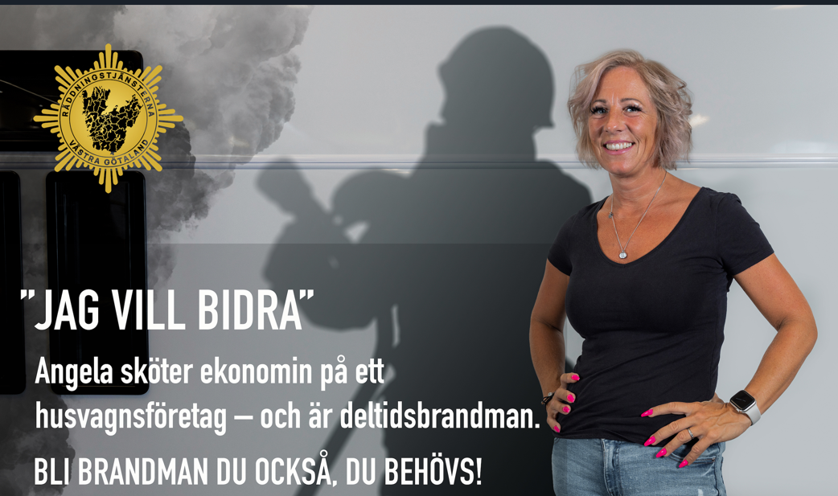
Brandman i Beredskap
Som deltidsbrandman ska du under ditt beredskapspass kunna ta dig till din brandstation under alla dygnets timmar inom en viss tid.
Därför behöver du bo och eller arbeta nära din brandstation.
Du behöver inte ha någon tidigare utbildning eller erfarenhet av räddningsarbete, du får utbildning efter anställning.
Däremot behöver du ha B-körkort.

Slide 6
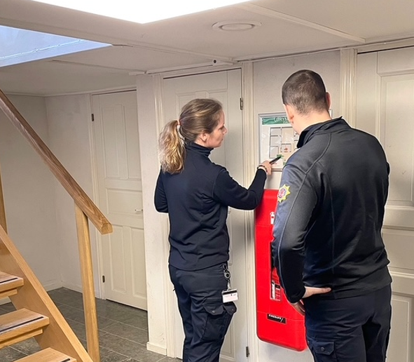
Brandingenjör och Brandinspektör
En brandingenjör arbetar med brandsäkerhet inom flera områden.
Arbetet kan både handla om att förhindra brand genom förebyggande insatser, men kan också innebära arbete som högst ansvarig räddningsledare under räddningsinsatser.
Till brandingenjör läser du 3,5 år på universitetet i Lund eller i Luleå.
Brandinspektörer har ofta brandmannabakgrund och har gått flera kurser i förebyggande brandskydd.

Slide 7
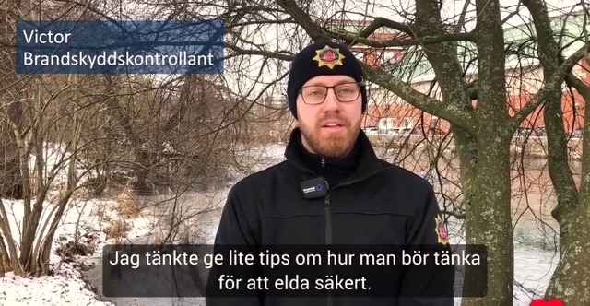
Brandskyddskontrollant
Genomför och dokumenterar brandskyddskontroller, t.ex. rökkanaler, skorstenar och storkök.
Utbildning Skorstensfejarutbildning är en eftergymnasial utbildning på 20 veckor.
Efter 20 veckors studier får du skorstensfejarexamen och möjlighet att arbeta som skorstensfejare eller sotare som yrket också kallas.

Slide 8
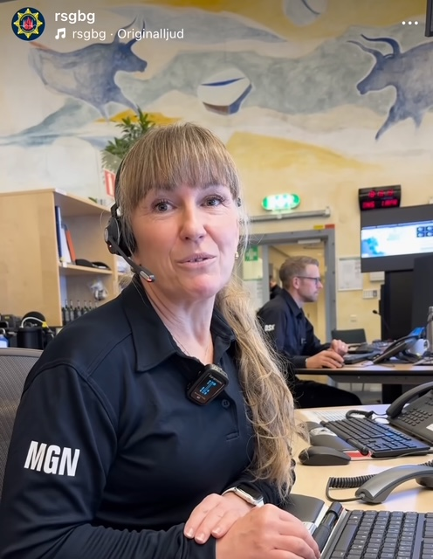
Larm- och ledningsoperatör
Arbetet är tempofyllt och innebär att du snabbt värderar händelser, fördelar enheter (brandbilar, etc.) och ser till att rätt hjälp kommer i rätt tid.
Ta emot och hantera inkommande 112-samtal från SOS Alarm samt leda insatsernas första skede.
Du har ofta erfarenhet som brandman, styrkeledare eller annan relevant erfarenhet inom räddningstjänst.

Slide 9
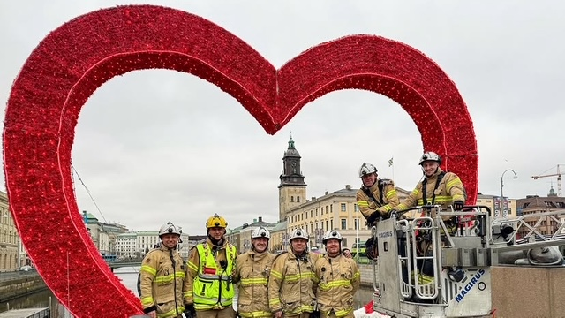
Hoppas vi ses i framtiden!

